Slide 1
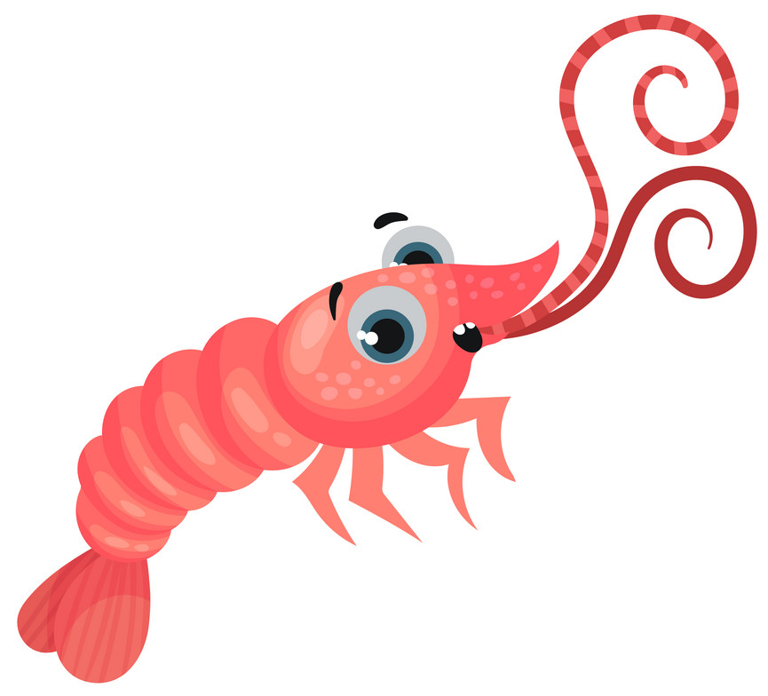
SINH HỌC 07
Ngành Chân khớp
Chương 5:
Lớp Giáp xác
TÔM SÔNG
Bài 22:
Notes:
COVER PAGE

Slide 2
Lớp
Giáp xác
Lớp
Hình nhện
Lớp
Sâu bọ
NGÀNH CHÂN KHỚP

Slide 3
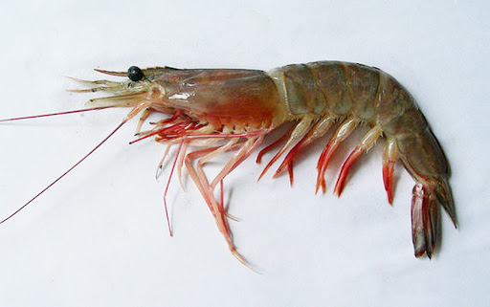
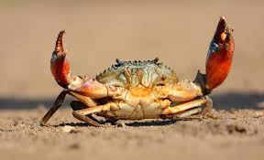
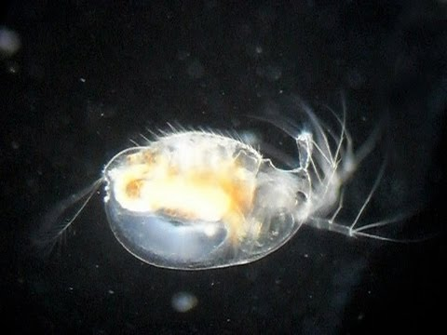
LỚP GIÁP XÁC
Tôm
Cua
Rận nước
- Phần lớn sống ở nước ngọt, nước mặn.
- Hô hấp bằng mang.

Slide 4
BÀI 22- TÔM SÔNG
Cấu tạo ngoài
Dinh dưỡng
Sinh sản
Notes:
COVER PAGE

Slide 5
BÀI 22 – TÔM SÔNG
Tôm sông thường sống ở môi trường nào?

Slide 6
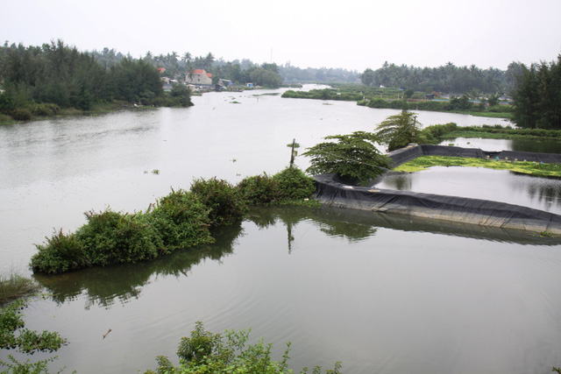
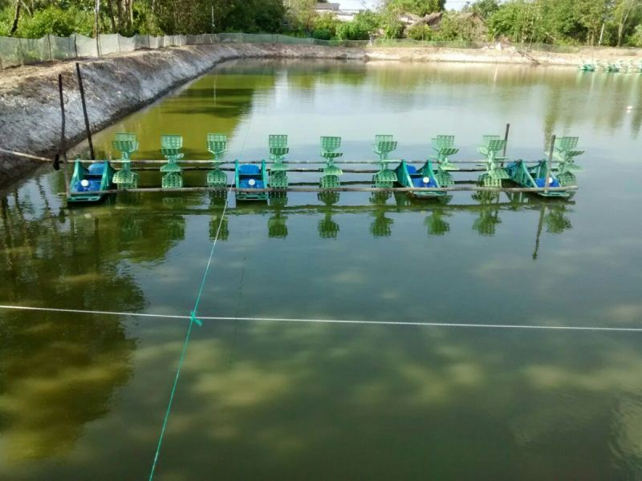
BÀI 22 – TÔM SÔNG

Slide 7
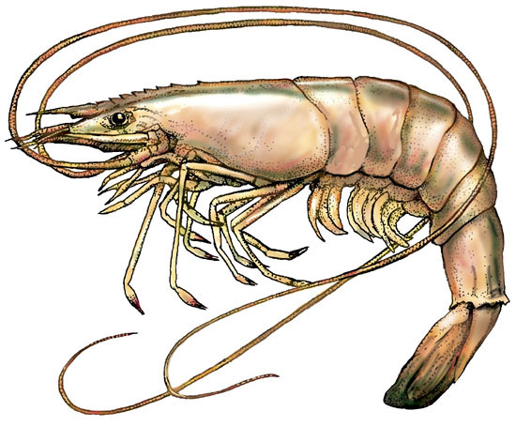
BÀI 22 – TÔM SÔNG
I. Cấu tạo ngoài
Chú thích cấu tạo của tôm sông ở hình

Slide 8
BÀI 22 – TÔM SÔNG
I. Cấu tạo ngoài
Đầu - ngực
Bụng

Slide 9
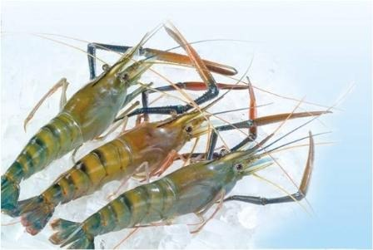
BÀI 22 – TÔM SÔNG
I. Cấu tạo ngoài
Vỏ tôm được cấu tạo bởi những thành phần nào? Chức năng.

Slide 10
BÀI 22 – TÔM SÔNG
I. Cấu tạo ngoài
Vỏ tôm + Cấu tạo bởi kitin và canxi
Chức năng:
+ Chỗ bám cho hệ cơ phát triển;
+ Che chở, bảo vệ cơ thể

Slide 11
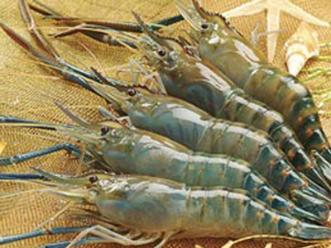
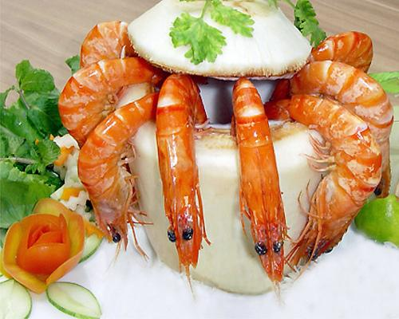
BÀI 22 – TÔM SÔNG
I. Cấu tạo ngoài
Vì sao có sự khác biệt về màu sắc vỏ tôm ở hai hình?

Slide 12
BÀI 22 – TÔM SÔNG
I. Cấu tạo ngoài
Sắc tố Cyanocristalin
Zooêrytrin (màu đỏ gạch)

Slide 13
BÀI 22 – TÔM SÔNG
I. Cấu tạo ngoài
- Tôm sống ở nước.
- Thở bằng mang.
- Có vỏ giáp cứng bao bọc.
- Cơ thể tôm có 2 phần: đầu – ngực và bụng.

Slide 14
BÀI 22 – TÔM SÔNG
1. Tôm hoạt động vào thời gian nào trong ngày?
2. Thức ăn của tôm là gì?
II. Dinh dưỡng
- Động vật ăn tạp.
- Hoạt động về đêm

Slide 15
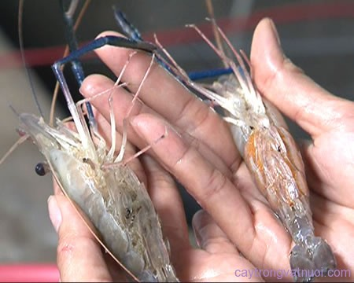
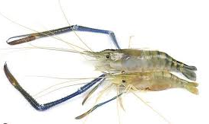
BÀI 22 – TÔM SÔNG
III. Sinh sản
1. Tôm đực, tôm cái khác nhau như thế nào?
2. Tập tính ôm trứng có ý nghĩa gì?

Slide 16
BÀI 22 – TÔM SÔNG
III. Sinh sản
- Tôm phân tính.
- Có bản năng ôm trứng để bảo vệ.

Slide 17
CỦNG CỐ
Vỏ kitin giàu canxin tạo thành bộ xương ngoài bảo vệ cơ quan bên trong.
Nhờ sắc tố cơ thể tôm có thể biến đổi màu sắc theo môi trường để lẩn tránh kẻ thù.
Ý nghĩa của lớp vỏ kintin giàu canxi và sắc tố của tôm?

Slide 18
DẶN DÒ
Xem phần Em có biết SGK/tr.76.
Xem trước bài 24: Đa dạng và vai trò của Giáp xác

